Slide 1

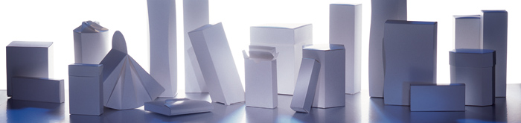
Nicht von Pappe
Carl Edelmann GmbH & Co KG
Ein Vortrag von:
Justina Witziok
Svenja Hiebenga
Florian Nieswand
Jan Gramberg

Slide 2
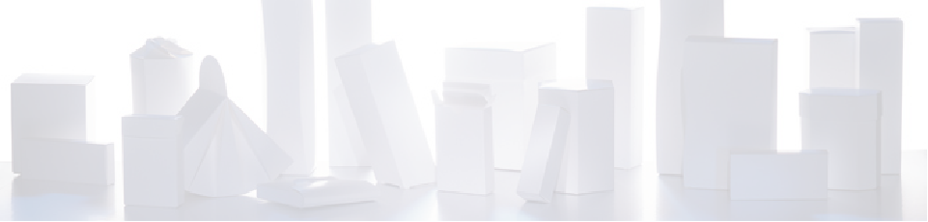
Eine Unternehmung mit dem Ziel:
Die beste zu sein
1150 Mitarbeiter in 6 Ländern
Produktion seit 1913: jährlich rund 2 Milliarden Faltschachtel aus Karton
Philosophie: Qualitätsführerschaft
Kennzeichnung durch viele „Up and Downs“
Mitte der Siebziger wird Fremdprüfung der Erzeugnisse durch eigenverantwortliche Prüfung ersetzt → umfassendes Qualitätssicherungssystem

Slide 3
Eine Unternehmung mit dem Ziel:
Die beste zu sein
Anfang der 80er setzt man auf vorbeugende Fehlervermeidung (z.B. Gruppenarbeit)
1985 erhält Edelmann – als erster deutscher Betrieb – ein Zertifikat für internes Qualitätsmanagement
Nur Bereichsleiter zu Moderatoren des Wandels geschult
„Mitarbeiter zu wenig ins Boot geholt“
Einführung eines Handbuchs für Qualtitätsmanagement:
  „Soll ich's richtig machen – oder nach der Arbeitsanweisung im Buch?“

Slide 4
Jede Menge Zertifikate – aber kein dauerhafter Prozess
1990 neuer Anlauf zur Gruppenarbeit
Qualitätspolitik → Lernprozess:
Gruppenarbeit bestimmt den Alltag
Euphorie ließ bald nach
„Introduction to Quality Control“
Inzwischen 80-jähriges Jubiläum – Karl Josef Ehrhart resümiert: „So haben wir nach 25 Jahren gelernt, das Qualitätsmanagement im Kern Personalmanagement ist. Alles andere ist unerlässliches aber nicht wesentliches Beiwerk.“

Slide 5
Gruppenarbeit ist gut – Qualität im Alltag besser
Intelligente Prozesse, klare Ziele, verbindliche Anweisungen, ständiges Controlling notwendig für jeden, der Qualität liefert
Strikte Anweisung von Oben (Top-Down) ist die schlechteste Methode, um Qualität zu erzeugen
Gruppenarbeit ist nicht so nötig wie früher/ Mitarbeiter regeln Probleme ad hoc im Gespräch
Zur Sicherheit sind sämtliche Prozesse im Managerhandbuch detailliert beschrieben

Slide 6
Gruppenarbeit ist gut – Qualität im Alltag besser
GMP – Regeln (Good Manufacturing Practice) existieren für jeden Auftrag eines Arbeitsprozesses
Edelmann – Gruppe erbringt alle Veredelungstechniken selbst, u.a. neue Kartonschachtel mit Blindenschrift

Slide 7
Technologisch am Optimum – qualitativ noch lange nicht
Kürzliche Innovation: Kaltfolientransfer → neue Kombinationen von Metalleffekten und Farbe
Codierung von Schachteln zum Schutz vor Produktpiraterie
Umsatz seit 1995 von 2 auf 16 Millionen Euro gestiegen
Anteilige Fehlerkosten sanken von 3,5 auf 0,7 – 0,8 Prozent
Intern noch längst nicht am Qualitätsoptimum angelangt

Slide 8
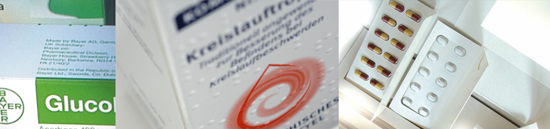
Vielen Dank für Ihre Aufmerksamkeit
Die Edelmann – Gruppe
Ein Vortrag von:
Justina Witziok
Svenja Hiebenga
Florian Nieswand
Jan Gramberg

